Slide 1
Security project – Claritas
Dion Brovina, Wesley van Hoof, Klaas Mouws
SIEM

Slide 2
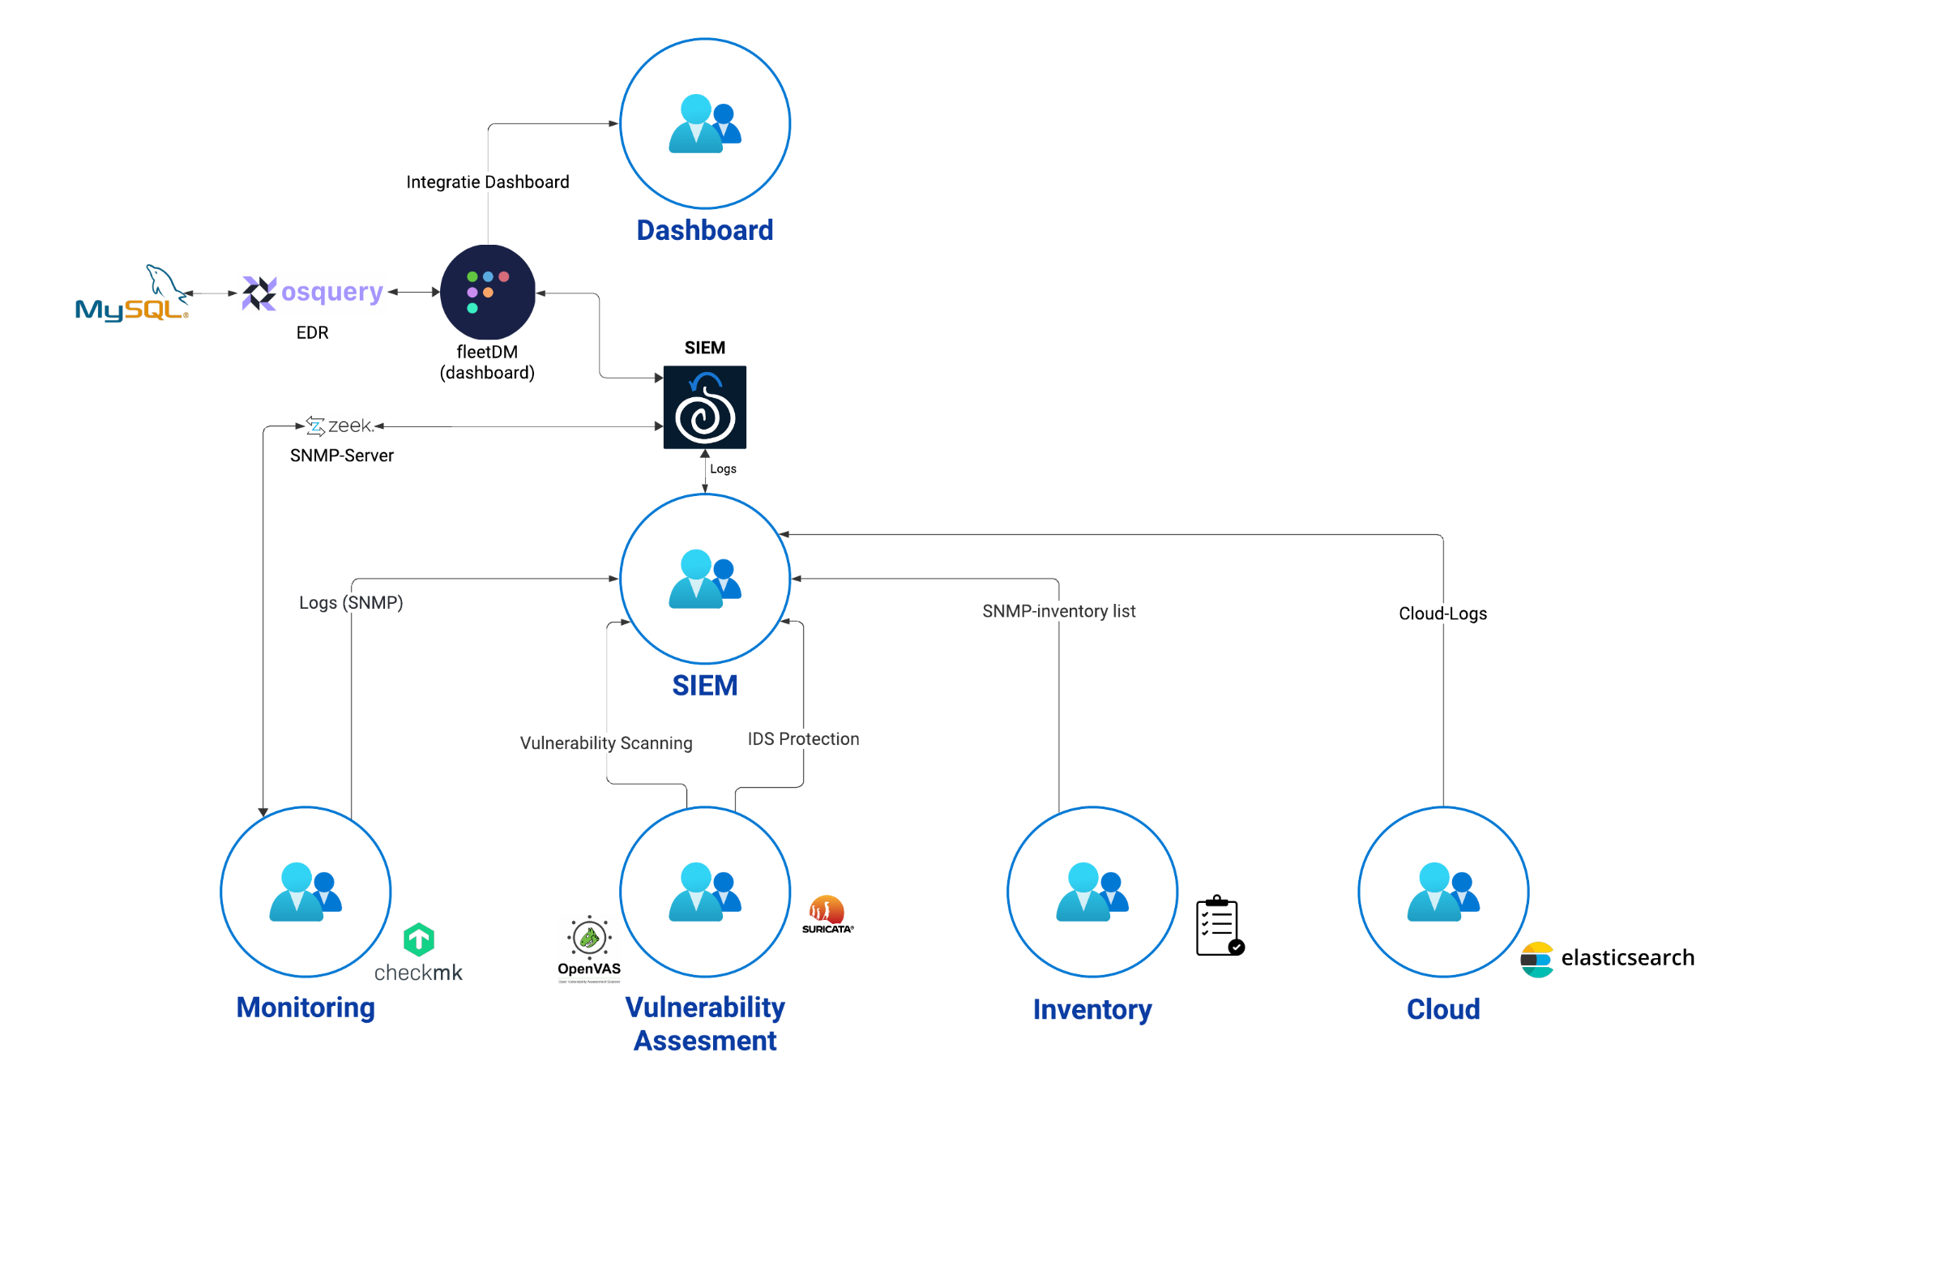
Inleiding
Security Information and Event Management (SIEM)
Gegevens, data, logs
Notes:
2
2
2

Slide 3


Keuze SIEM
Wazuh
Netwerk en host based
Geschikt voor middelgrote tot grote omgevingen
Meer configuratie en beheer
Host based
Geschikt voor kleine tot middelgrote omgevingen
Eenvoudig te installeren
Notes:
3
3
3

Slide 4
Opzetten security onion
Basis ISO = Oracle Linux
SO installer
Notes:
4
4
4

Slide 5
EDR security
Osquery (FleetDM)
Elastic agent policies
Windows, linux, mac
Notes:
5
5
5

Slide 6
Automatisatie met ansible
Dion vult aan…
Wat gaan we automatiseren en hoe
Notes:
6
6
6

Slide 7
DEMO
Notes:
7
7
7

